Slide 1
Внутренняя система оценки качества образования (ВСОКО)
Качество образования - комплексная характеристика образования, выражающая степень его соответствия федеральным государственным образовательным стандартам и федеральным государственным требованиям и (или) потребностям заказчика, в том числе степень достижения планируемых результатов образовательной программы (ст.2 ФЗ «Об образовании в РФ»)
Компетенции, права, обязанности и ответственность образовательной организации (ст.28 ФЗ «Об образовании в РФ»)
К компетенции образовательной организации относятся:
проведение самообследования (самообследование, самоанализ - анализ деятельности дошкольного образовательного учреждения, который осуществляется администрацией, сотрудниками и родителями (законными представителями) воспитанников для выявления достоинств и недостатков в деятельности ДОУ, а также определение степени удовлетворения участников образовательного процесса качеством образования);
обеспечение функционирования внутренней системы оценки качества образования;

Slide 2
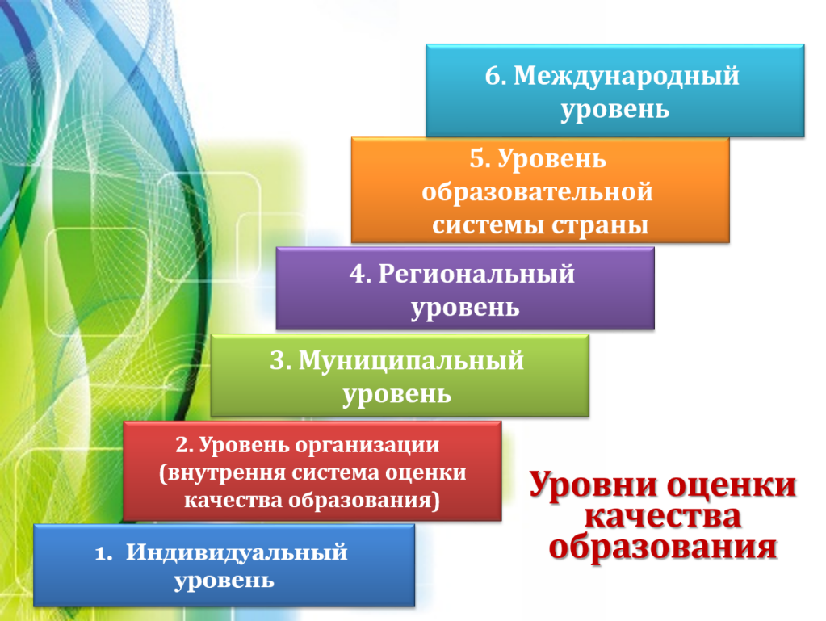
МСОКО – заполняется форма сбора первичных данных

Slide 3
Критерии внутренней системы оценки качества образования
ВСОКО
Соответствие разработанных программ требованиям федерального законодательства ФГОС ДО
Соответствие образовательной деятельности ДОО социальным ожиданиям
Соответствие условий осуществления образовательной деятельности в ДОО нормативным требованиям

Slide 4
Форма сбора первичных данных на уровне ДОУ
Положение о ВСОКО ДО (аналитические справки)
Основная образовательная программа
Адаптированная образовательная программа
Программа развития
Программы дополнительного образования
Годовой план работы (анализ)
ИОМ для детей (ОВЗ, одаренных, инвалидов, дети-билингвы (хорошо владеют 2 и более языками))
Планирование воспитателей
Видео - занятий

Slide 5
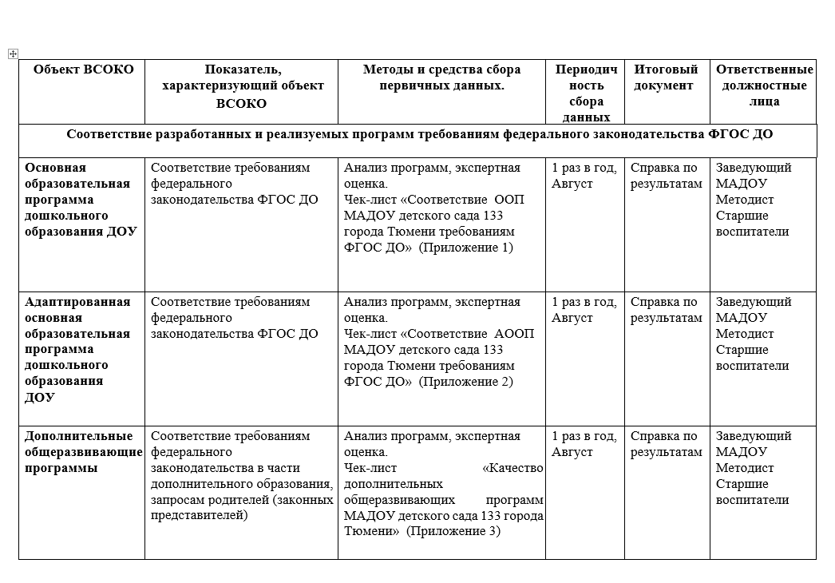
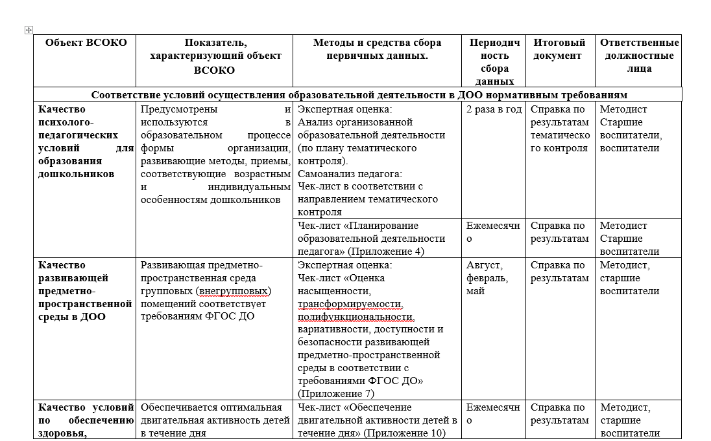
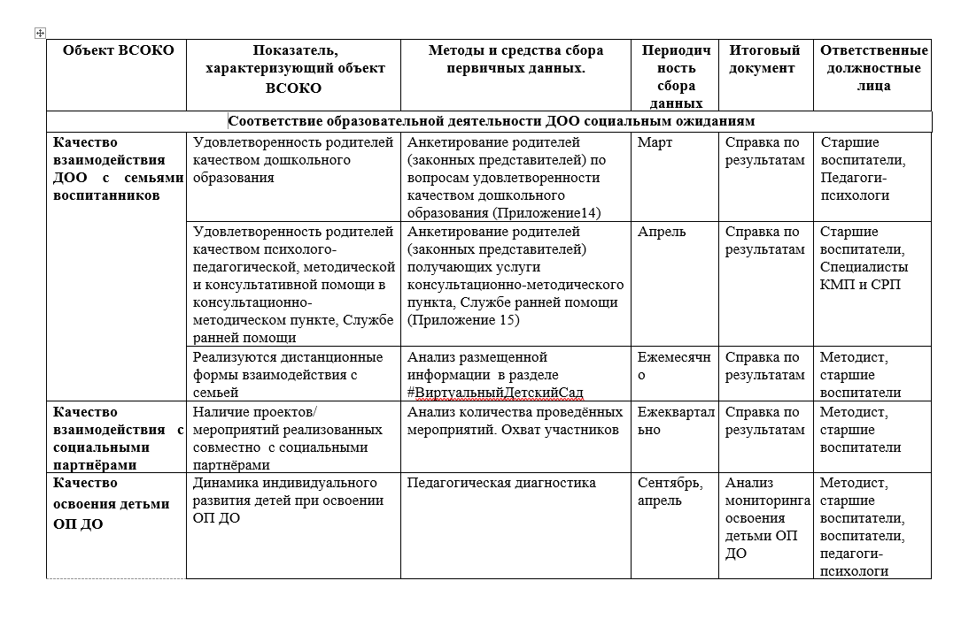
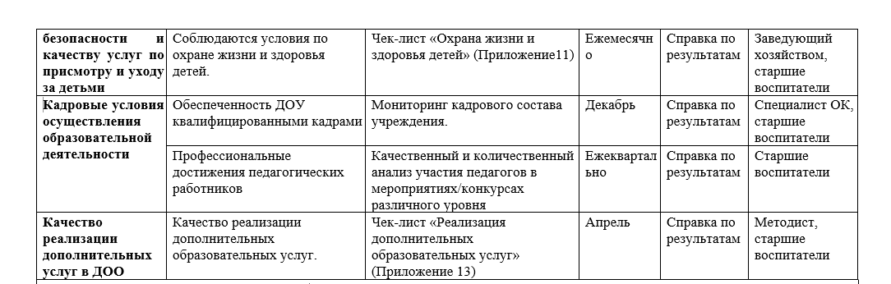
д/с №133 г.Тюмени

Slide 6

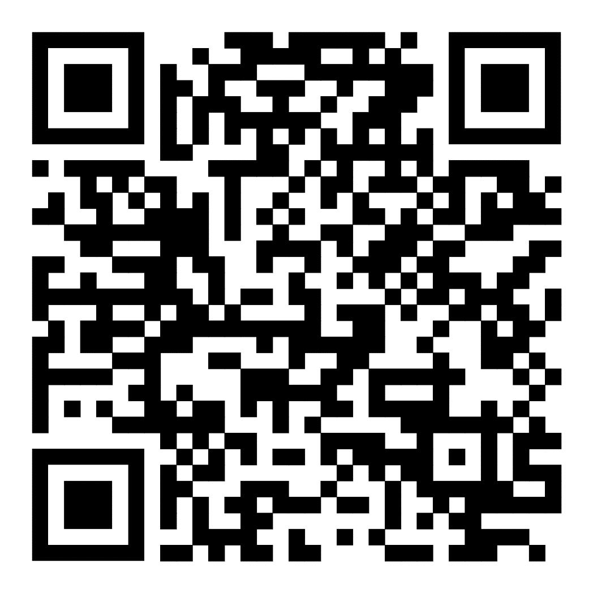
Чек-лист
«Оценка качества реализации способов поддержки инициативы и самостоятельности детей в специфических видах деятельности, в том числе для развития сюжетно-ролевой игры»

Slide 7

Обновление материала для изобразительной деятельности

